Slide 1
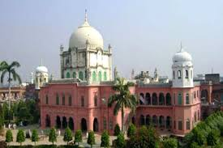
স্বাগতম

Slide 2
শিক্ষক পরিচিতি

Slide 3
পাঠ পরিচিতি
বাংলাদেশের ইতিহাস ও বিশ্বসভ্যতা
নবম / দশম শ্রেণি
ষষ্ঠ অধ্যায়
মধ্যযুগে বাংলার রাজনৈতিক ইতিহাস
(১২০৪ থেকে ১৭৫৭ খ্রীষ্টাব্দ )

Slide 4
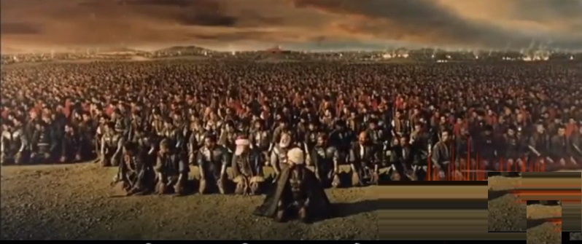
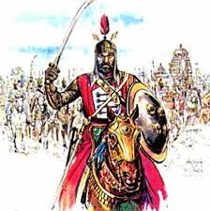
নিচের ছবিগুলো মনোযোগ দিয়ে দেখ
সৈন্যরা নামাজ পড়ছে
ইখতিয়ার উদ্দিন মুহম্মদ বিন – বখতিয়ার খলজির
ছবি দেখে তোমরা কি বুঝতে পেরেছো
মুসলিম শাসন

Slide 5
আমাদের আজকের আলোচ্য বিষয়
বাংলায় মুসলমান শাসনের সূচনা
ইখতিয়ার উদ্দিন মুহম্মদ বিন- বখতিয়ার খলজি

Slide 6
শিক্ষনফল
এই পাঠ শেষে শিক্ষার্থীরা ----------------------
ইখতিয়ার উদ্দিন মুহম্মদ বিন – বখতিয়ার খলজির পরিচয় বলতে পারবে;
ইখতিয়ার উদ্দিন মুহম্মদ বিন – বখতিয়ার খলজির বিভিন্ন রাজ্য দখল সম্পর্কে
বলতে পারবে ;
ইখতিয়ার উদ্দিন মুহম্মদ বিন – বখতিয়ার খলজির মুসলিম শাসন প্রতিষ্ঠা
সম্পর্কে ব্যাখ্যা করতে পারবে ।

Slide 7
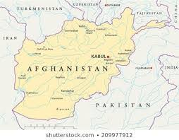
তোমরা কি ইখতিয়ার উদ্দিন মুহম্মদ বিন – বখতিয়ার খলজির পরিচয় সম্পর্কে কিছু জান?
ইখতিয়ার উদ্দিন মুহম্মদ বিন – বখতিয়ার খলজি আফগানিস্থানের গরমশির বা আধুনিক দশত – ই –মার্গের অধিবাসী ছিলেন ।ইতিহাসে তিনি বখতিয়ার খলজি নামে বেশি পরিচিত। তার বংশ পরিচয় সম্বন্ধে তেমন কিছু জানা যায় না ।তিনি ছিলেন জাতিতে তুর্কি,বংশে খলজি এবং বৃত্তিতে ভাগ্যন্বেষী সৈনিক । ত্রয়োদশ শতকে বাংলার উত্তর –পশ্চিমাংশে সেন শাসনের অবসান ঘটিয়ে মুসলমান শাসনের সূচনা করেন ।
মানচিত্র

Slide 8
জোড়ায় কাজ
বখতিয়ার খলজির জন্ম পরিচয় সম্পর্কে আলোচনা কর।

Slide 9
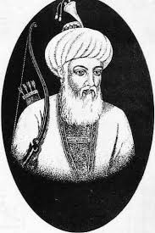
১১৯৫ সালে তিনি জন্মভূমির মায়া ত্যাগ করে গজনিতে আসেন । এখানে তিনি শিহাব উদ্দিন ঘোরির সৈন্য বিভাগে চাকুরী প্রার্থী হয়ে ব্যর্থ হন ।
শিহাব উদ্দিন ঘোরি
তিনি ছিলেন খাটো , লম্বা হাত ,কুৎসিত চেহারা এরুপ চেহারার কারনে তিনি সেনাধ্যক্ষের দৃষ্টি আর্কষণ করতে ব্যর্থ হন । এরুপ শারীরিক বৈশিষ্ট্য তুর্কিদের নিকট অমংগল বলে বিবেচিত হত।
ইখতিয়ার উদ্দিন

Slide 10
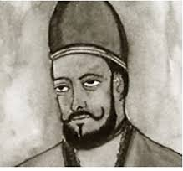
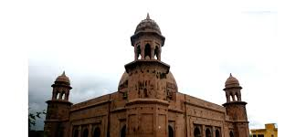
গজনিতে ব্যর্থ হয়ে বখতিয়ার খলজি দিল্লিতে কুতুব উদ্দিন আইবেকের দরবারে উপস্থিত হন । এবার তিনি চাকুরি পেতে ব্যর্থ হন ।
কুতুব উদ্দিন আইবেক
এরপর তিনি বদাউনে যান । সেখানকার শাসনকর্তা মালিক হিজবর উদ্দিন তাকে মাসিক বেতনে সৈন্য বিভাগে নিযুক্ত করেন ।কিন্তু উচ্চাভিলাষী বখতিয়ার এ ধরণের সামান্য বেতনের চাকুরীতে সন্তুষ্ট হতে পারেনি ।
বদাউন শহর

Slide 11
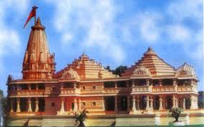
পর্যবেক্ষকের দায়িত্বে নিযুক্ত
অল্পকাল পরে তিনি বদাউন ছেড়ে অযোধ্যা যান । সেখানকার শাসনকর্তা হুসামউদ্দিনের অধীনে তিনি পর্যবেক্ষকের দায়িত্বে নিযুক্ত হন । তার বুদ্ধিমত্তায় সন্তুষ্ট হয়ে হুসামউদ্দিন তাকে ভাগবত ও ভিউলি নামক দুটি পরগনার জায়গির দান করেন। এখানে বখতিয়ার তার ভবিষ্যৎ উন্নতির উৎস খুজে পান ।
আযোধ্যা

Slide 12
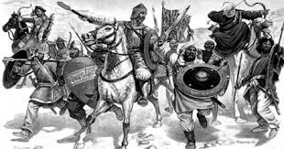
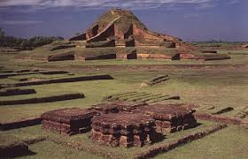
বখতিয়ার অল্প সংখ্যক সৈন্য সংগ্রহ করে পাশ্ববর্তী ক্ষুদ্র ক্ষুদ্র হিন্দু রাজ্য আক্রমণ ও লুন্ঠন করতে শুরু করেন ।চারিদিকে তার বিরত্বের কথা ছড়িয়ে পড়ায় অনেক ভাগ্যন্বেষী মুসলমান তার সৈন্যদলে যোগদান করে ।
সেনাবাহিনী
তিনি দক্ষিণ বিহারে এক প্রচীর ঘেরা দূর্গের মত স্থান আক্রমণ করে প্রতিপক্ষের বাধা ছাড়াই বিজয় করেন। তিনি দেখতে পান দূর্গের অধিবাসীরা সবাই মুন্ডিত মস্তক এবং দূর্গটি বই পত্রে ভরা।এটা ছিল ওদন্তপুরী বৌদ্ধ্ব বিহার ।মুসলমানরা এই স্থানের নাম দিয়েছিল বিহার ।
ওদন্তপুর বিহার

Slide 13
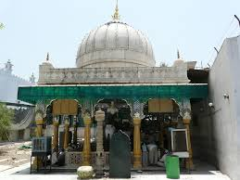
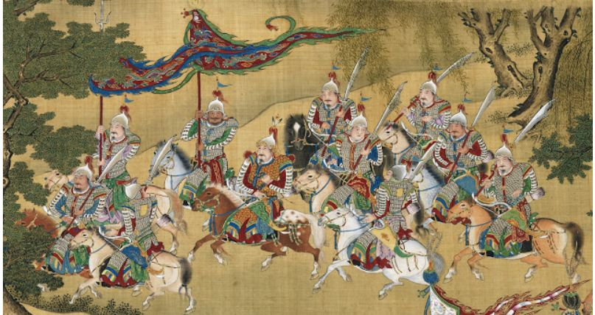
বিহার বিজয়ের পর বখতিয়ার অনেক ধনরত্নসহ দিল্লির সুলতান কুতুবউদ্দিন আইবেকের সংগে সাক্ষাৎ করেন । অধিক সৈন্য সংগ্রহ করে পরের বছর তিনি নবদ্বীপ বা নদীয়া আক্রমণ করেন ।
এ সময় রাজা লক্ষণসেন নদীয়ায় অবস্থান করছিলেন ।গৌড় ছিল তার রাজধানি আর নদীয়া ছিল তার দ্বিতীয় রাজধানী । পন্ডিতগন লক্ষণসেনকে রাজধানী ত্যাগ করতে পরামর্শ দেন কারন শাস্ত্র মতে তুর্কি সেনা কর্তৃক বঙ্গ জয়ের সুস্পষ্ট ধারণা পান ।কিন্তু তিনি নদীয়া ত্যাগ করেননী ।
কুতুব উদ্দিন আইবেকের দরবার
সেন বংশের যুদ্ধ

Slide 14
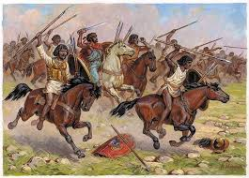
বিহার হতে বাংলায় আসতে তেলিয়াগড় ও শিকড়িগড় এই দুইটি গিরিপথ দিয়ে আসতে হত ।তবে এ জায়গা ছিল সুরক্ষিত । প্রচলিত পথে অগ্রসর না হয়ে অরণ্যময় অঞ্চলের মধ্যদিয়ে অগ্রসর হন ।বখতিয়ারের খন্ড খন্ড সৈন্যদল শত্রু পক্ষের দৃষ্টি এড়িয়ে নদীয়ায় প্রবেশ করেন তখন তার সংগে ছিল ১৭/১৮ জন অশ্বারোহী সৈনিক । মূল বাহিনী তার পশ্চাতে ছিল। অশ্ব ব্যবসায়ী মনে করে রাজা লক্ষণসেন তাদের নগরীর অভ্যন্তরে প্রবেশের অনুমতি দেন ।
নদিয়া আক্রমন

Slide 15
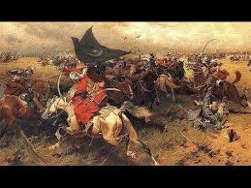
বখতিয়ার খলজির এই ক্ষুদ্র দল রাজপ্রাসাদের সম্মুখে এসে হঠাৎ তরবারী উম্মুক্ত করে প্রাসাদ রক্ষীদের হত্যা করেন।ইতিমধ্যে বাকি দলগুলো নগরের তোরণ দ্বারে এসে উপস্থিত হয়। এই অবস্থায় লক্ষণ সেন হতাশ হয়ে পড়েন । শত্রুর আক্রমণ হতে আত্মরক্ষার কোন উপায় না দেখে তিনি পিছনের দরজা দিয়ে স্বপরিবারে নৌকাযোগে পালিয়ে পূর্ববঙ্গের মুন্সিগজ্ঞ জেলার বিক্রমপুরে আশ্রয় গ্রহণ করেন। বখতিয়ার খলজি বিনা বাধায় নদীয়া ও পার্শ্ববর্তী অঞ্চল তার অধিকারে আনে। নদীয়া জয়ের তারিখ সম্পর্কে মতভেদ আছে। তবে ১২০৪ সালে নদীয়া জয়ের সময় হিসাবে স্বীকৃতি পেয়েছে ।
নদিয়া দখল

Slide 16
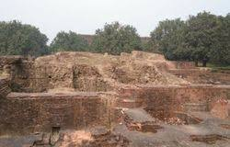
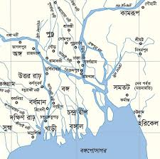
বখতিয়ার খলজি নদীয়া ত্যাগ করে লক্ষণাবর্তীর (গৌড়) দিকে অগ্রসর হন ।তিনি লক্ষণাবর্তী দখল করে সেখানে রাজধানী স্থাপন করেন। লক্ষণাবর্তীই মুসলমান আমলে লখনৌতি নামে পরিচিত হয়।
গৌড় রাজ্য
গৌড় জয়ের পর বখতিয়ার খলজি বরেন্দ্র বা উত্তর বাংলায় নিজ অধিকার বিস্তার করেন।বখতিয়ার গৌড় ও নদিয়া জয়ের পর একটি স্বাধীন রাজ্যের অধিপতি হলেও তিনি সমগ্র বাংলায় আধিপত্য বিস্তার করতে পারেন নি । পুর্ববঙ্গে লক্ষণ সেনের অধিকার অক্ষুন্ন ছিল ।
বরেন্দ্র বা উত্তর অঞ্চল

Slide 17
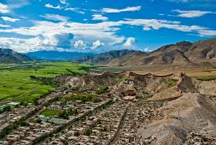
তিব্বত অভিযান
গৌড় বা লখনৌতি বিজয়ের দুই বছর পর বখতিয়ার খলজি তিব্বত অভিযানে বের হন। কিন্তু এই অভিযান ব্যার্থ হলে তিনি দেবকোর্টে ফিরে আসেন । এই অভিযান ছিল তার শেষ অভিযান।১২০৬ খ্রিষ্টাব্দে তিনি মৃত্যুবরণ করেন । ধারণা করা হয় আলী মর্দান নামে একজন আমির তাকে হত্যা করেন ।
তিব্বত

Slide 18
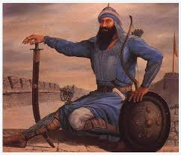
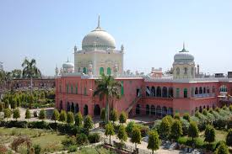
বাংলায় মুসলমান শাসনের ইতিহাসে ইখতিয়ার উদ্দিন মুহম্মদ বিন বখতিয়ার খলজির নাম বিশেষভাবে উল্লেখযোগ্য ।তার প্রচেষ্টায় মুসলিম শাসন প্রতিষ্ঠিত হয়েছিল এবং তা প্রায় সাড়ে পাঁচশত বছর স্থায়ী হয়েছিল।
বখতিয়ার খলজি
বখতিয়ার খলজি বিজিত অঞ্চলে তার শাসন ব্যবস্থা সুপ্রতিষ্ঠিত করার জন্য তিনি যথাযথ ব্যাবস্থা গ্রহণ করেছিলেন। ইসলাম ধর্ম ও সংস্কৃতি বিকাশের জন্য তার ভুমিকা ছিল উল্লেখযোগ্য । তিনিবহু মাদ্রাসা ,মসজিদ, মক্তব নির্মাণ করেন।

Slide 19
মূল্যায়ন
১। বখতিয়ার খলজির শারীরিক বৈশিষ্ট্য কেমন ছিল ?
২।বখতিয়ার খলজি সর্বপ্রথম কোথায় চাকুরী নেন?
৩। বিহার হতে বাংলা প্রবেশের কয়টি পথ ছিল ?
৪। বখতিয়ার খলজি কত সালে নদীয়া দখল করেন ?

Slide 20
বাড়ীর কাজ
ইখতিয়ার উদ্দিন মুহম্মদ বিন বখতিয়ার খলজির বাংলা বিজয়ের উপর একটি টিকা লিখ ।

Slide 21
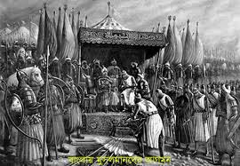
ধন্যবাদ

